Slide 1


Après une seconde générale et technologique
Choisir son baccalauréat
9 décembre 2024
Notes:
1
1
1

Slide 2

Etudes de
Santé
5 à 11 ans
Portail
Santé
Doctorat
École de commerce
post CPGE
École d’ingénieur
post CPGE
IEP Sciences Po
Communication
Art
Architecture
Commerce
Ingénieur
Secteur Paramédical
et Social
Master
M2
+
M1
Licence
L3
L2
L1
BUT
3 ans
Concours
BTS
2 ans
CPGE
2 ans
Université
IUT
Lycée
École

Slide 3


Les choix possibles après la classe de seconde générale et technologique
1re générale
1re technologique
STMG, STI2D, ST2S, STL, STD2A, STAV, STHR, S2TMD
1ère générale
Pour approfondir les matières générales
Pour envisager des études supérieures longues
1ère technologique
STMG, STI2D, STL, STD2A, STAV, ST2S, STHR, S2TMD
Pour découvrir un secteur professionnel
Pour envisager préférablement des études supérieures courtes avec une ouverture sur des poursuites d’études longues
pour approfondir les matières générales
pour découvrir un secteur professionnel
pour envisager plutôt des études supérieures longues
pour envisager préférablement des études supérieures courtes avec une ouverture sur des poursuites d’études longues
2de GT

Slide 4






Calendrier de l’orientation 2024/2025
Du 12 décembre 2024 au 10 janvier 2025 : saisie des intentions d’orientation.
Du 20/01/25 au 24/01/2025 : conseils de classe et avis provisoires d’orientation.
A partir du 27/01/25 : consultation des avis provisoires d’orientation.

Slide 5

Orientation en seconde 2024 / 2025
Conseils de classe du 1er semestre (du 20 au 24 janvier 2025)
Intention d’orientation des familles et avis provisoire du conseil de classe :
Voie générale, avec 4 enseignements de spécialité pour avis (5 si choix non proposé au lycée du Parc)
Voie technologique, avec mention de la série
Conseils de classe du 2e semestre (du 26 mai au 5 juin 2025)
Choix définitif d’orientation et proposition du conseil de classe :
Voie générale, avec 3 enseignements de spécialité pour avis
Voie technologique, avec mention de la série
Décision (Voie générale ou Série technologique)

Slide 6

Faire le bon choix d’orientation suppose que l’on ait vraiment réfléchi sur soi et que l’on se soit bien informé…
Ses intérêts Ses compétences Nature et contenu des différentes Exigences et
(scolaires et extra-scolaires) (scolaires et extras scolaires) disciplines de spécialité pré-requis pour
la poursuite dans
l’Ens supérieur
Réflexion sur soi
Information
Ses qualités
(en cours et en dehors
du contexte scolaire)
Exigences en terme d’intérêts, d’aptitudes et de qualités personnelles
Notes:
6
6
6

Slide 7

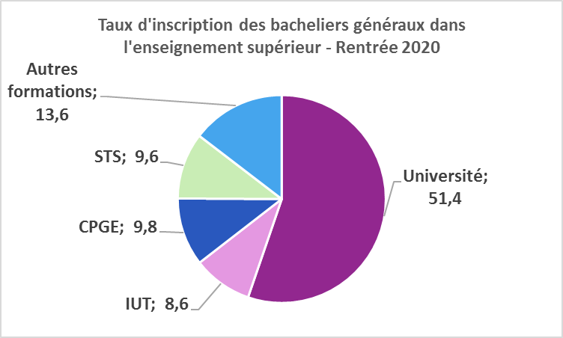
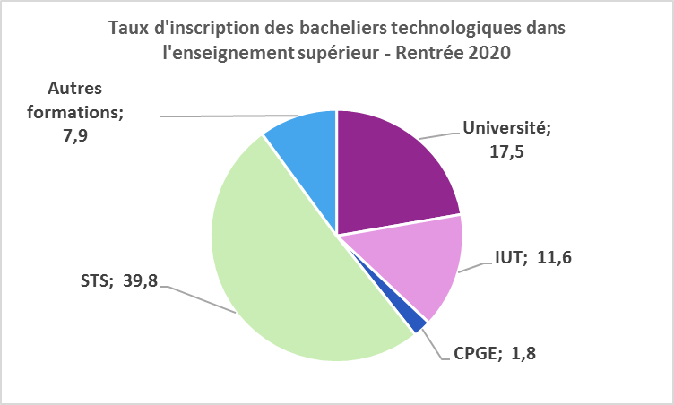
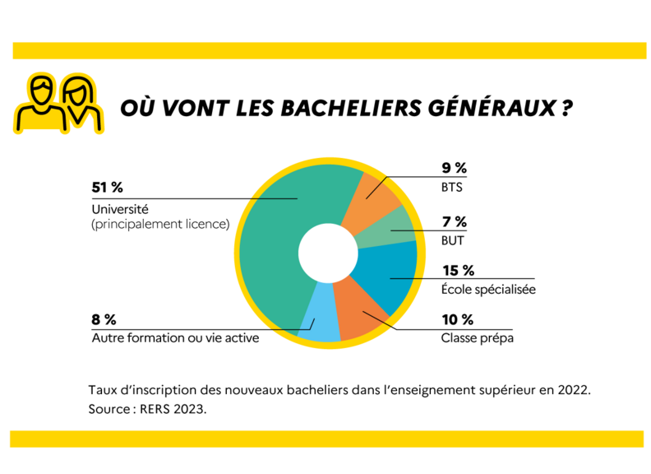
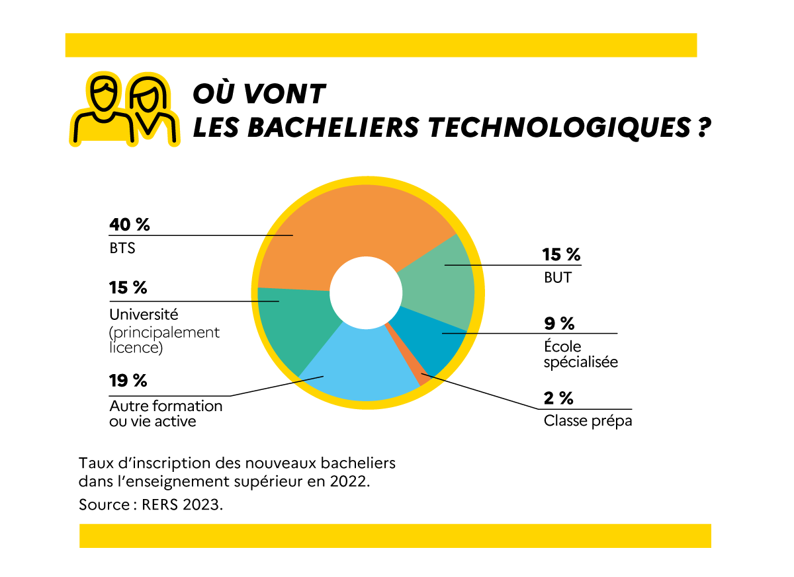
Choisir sa voie en fonction
de ses intérêts et qualités requises
2
La voie générale | La voie technologique
Acquérir une solide culture générale | Aimer travailler sur des projets
Acquérir de bonnes capacités d’expression écrite et orale | Choisir un secteur d’activités (industriel, tertiaire, agricole)
Aimer manipuler des idées abstraites | Aimer travailler en équipe
Avoir un esprit logique | Avoir un esprit logique
Savoir travailler régulièrement et rapidement | Savoir travailler régulièrement
Avoir envie d’un enseignement théorique | Avoir envie d’un enseignement appliqué
Souhaiter poursuivre des études longues (> bac +3) | Souhaiter poursuivre des études courtes (jusqu’à bac +3)

Slide 8

La voie technologique
Dès la fin de la seconde, les élèves optant pour la voie technologique se dirigent vers une série, qui déterminera leurs enseignements de spécialité :
Il existe 8 séries de baccalauréats technologiques :
STI2D : Sciences et Technologies de l’Industrie et du Développement Durable
STMG : Sciences et Technologies du Management et de la Gestion
STL : Sciences et Technologies de Laboratoire
ST2S : Sciences et Technologies de la Santé et du Social
STD2A : Sciences et Technologies du Design et des Arts Appliqués
STAV : Sciences et Technologies de l’Agronomie et du Vivant (dans les lycées agricoles uniquement)
STHR : Sciences et Technologies de l’Hôtellerie et de la Restauration
S2TMD : Sciences et Technologies du Théâtre, de la Musique et de la Danse

Slide 9

STI2D - Sciences et Technologies de l’Industrie et du Développement durable
Vidéo de présentation de la série STI2D : Vidéo 2
Pour qui ? Les élèves qui aiment comprendre les systèmes techniques et concevoir de nouveaux produits.
Au programme : Enseignements techno. transversaux et 4 spécialités : énergie et environnement ; systèmes d’information et numérique, architecture et construction, innovation techno. et écoconception. Maths et physique-chimie industrielles. Développement durable (axe majeur).
Et après ? Études sup. industrielles énergie, maintenance, électronique, informatique industrielle, mécanique...
STMG - Sciences et Technologies du Management et de la Gestion :
Vidéo
Pour qui ? Les élèves intéressés par le fonctionnement des organisations et leur gestion, les relations au travail.
Au programme : Sc. de gestion, éco-droit et management des organisations prédominants, 4 spécialités :
gestion et finance ; systèmes d’information de gestion ; ressources humaines et communication ; mercatique.
Et après ? Études supérieures en commerce, gestion, communication des entreprises, assistance de direction, communication, tourisme.

Slide 10

STL - Sciences et Technologies de Laboratoire
Vidéo de présentation de la série STL
Pour qui ? Les élève intéressés par les manipulations en laboratoire et l’étude des produits de la santé, de l’environnement, des bio-industries, de la chimie
Au programme : Maths, physique-chimie, biologie, biochimie et science du vivant prépondérantes.
Nombreux TP en laboratoire. Spécialités : Biotechnologies ou Sciences physiques et chimiques en laboratoire.
Et après ? Études en physique, chimie, biologie, ou domaines du paramédical.
ST2S - Sciences et Technologies de la Santé et du Social
Vidéo de présentation de la série ST2S
Pour qui ? Les élèves intéressés par les relations humaines et le travail dans le domaine social ou paramédical.
Au programme : La biologie et la physiopathologie humaines (grandes fonctions, maladies, prévention et traitement), sciences et techniques sanitaires et sociales (connaissance d’une population, étude des faits sociaux et des problèmes de santé…). Et aussi : français, histoire-géo, sc. physiques et chimiques, langues…
Et après ? BTS et BUT ou école du paramédical et social.
6

Slide 11

STD2A - Sciences et Technologies du Design et des Arts Appliqués
video
Pour qui ? Les élèves qu’intéressent les applications de l’art : graphisme, mode, design…, et la conception et la réalisation d’espaces/objets (vêtements, meubles, ustensiles…).
Au programme.: Enseignements généraux (français, langues, histoire-géo, maths, physique-chimie…), design et arts appliqués (mouvements artistiques, démarche créative, représentations, matériaux).
Et après ? Principalement préparation des DN MADE (diplôme national des métiers d’art et du design) et autres poursuites d’études (architecture d’intérieur, design industriel, mode, animation…)
STAV - Sciences et Technologies de l’Agronomie et du Vivant (en lycée agricole)
Pour qui ? Les élèves attirés par la biologie, l’agriculture et l’environnement. Vidéo
Au programme : Culture scientifique, technologique et agricole : biologie-écologie, physique-chimie, maths, sciences éco, sociales et de gestion, sciences et techniques agronomiques. 8 semaines de stages. Chaque lycée est libre de proposer des espaces d’initiative locale : transformation des produits alimentaires, valorisation des espaces.
Et après ? Poursuite d’études en agriculture, agroalimentaire, aménagement du territoire,environnement...

Slide 12
STHR - Sciences et Technologies de l’Hôtellerie et de la Restauration
video
Pour qui ? Après une 2de spécifique, mais possible après une 2de générale et techno.
Au programme : Éco. et gestion hôtelière, sc. et techno des services, sc. et techno culinaires, enseignement scientifique alimentation-environnement, enseignement techno en langue vivante, maths, langues vivantes, sciences, français, histoire-géo…
Et après ? écoles d’hôtellerie restauration, tourisme, commerce et services, de la comptabilité et de la gestion des organisations, ou université, par exemple en licence de sc. et techno de l’hôtellerie-restauration…
S2TMD – Sciences et Technologies du Théâtre, de la Musique et de la Danse
Pour qui ? Après une 2de spécifique et avec pratique intensive du théâtre, de la danse ou d’un instrument ; être inscrit-e au conservatoire.
Au programme en 3 ans : Théâtre, Musique ou Danse + enseignements généraux (français, langue étrangère, philo, histoire de l’art et des civilisations, maths et physique) et enseignements techno (le son, les
amplificateurs, dynamique de la danse…). Cours de théâtre, de musique ou de danse au lycée et au conservatoire.
Et après ? Études supérieures surtout au conservatoire (sur concours), plus rarement à l’université (musicologie, arts, scène).
8

Slide 13

La voie générale et technologique*
Enseignements communs du cycle terminal
Enseignement | Horaires 1ère | Horaires T^{ale}
Français | 4 h (3h*) | -
Philosophie | - | 4 h (2h*)
Histoire géographie | 3 h (1h30*) | 3 h (1h30*)
Langues vivantes A et B | 5 h 30 (4h*) | 4 h (4h*)
Enseignement scientifique Mathématiques Ou Mathématiques* | 2 h + 1h30 (3h*) | 2 h (3h*)
Education physique et sportive | 2 h (2h*) | 2 h (2h*)
Enseignement moral et civique | 0 h 30 (0 h 30*) | 0 h 30 (0 h 30*)
Total | (14h) 17 h ou 18h30 | (13h) 15 h 30
AP, Accompagnement au choix de l’orientation, Heures de vie de classe
Section Européenne anglais avec DNL Histoire-Géographie ou SVT (1h)

Slide 14

La voie générale
Enseignements de spécialité
Enseignements de spécialité
Arts (Arts du cirque, Arts plastiques, Cinéma-Audiovisuel, Danse, Histoire des arts, Musique, Théâtre)
Histoire, géographie, géopolitique et sciences politiques
Humanités, littérature et philosophie
Langues, littératures et cultures étrangères ( AMC)
Littérature, langues et cultures de l’Antiquité
Mathématiques
Numérique et sciences informatiques
Education Physique, pratiques et culture sportives
Physique chimie
Sciences de la vie et de la terre
Sciences de l’ingénieur
Sciences économiques et sociales
L’élève choisit 3 enseignements de spécialité en première
4 h pour chacun, soit un total de 12 h
L’élève conserve 2 enseignements de spécialité en terminale
6 h pour chacun, soit un total de 12 h

Slide 15

La voie générale
Enseignements optionnels
Un enseignement optionnel possible en première (2h), parmi :
Langue vivante C : Russe
Arts : Histoire des Arts
Langues et cultures de l’Antiquité : Latin, Grec
Un autre enseignement optionnel possible en terminale (2 h ou 3h chacun)
Poursuite des enseignements optionnels choisis en première (le cas échéant)
Choix d’un enseignement optionnel disponible uniquement en classe de terminale parmi :
Droit et grands enjeux du monde contemporain
Mathématiques expertes
Pour les élèves ayant choisi Mathématiques en discipline de spécialité
Mathématiques complémentaires
Pour les élèves n’ayant pas choisi Mathématiques en discipline de spécialité
Les enseignements optionnels de terminale sont à choisir en fonction du projet de poursuite d’études
Les enseignements optionnels sont comptabilisés à hauteur de 2 ou 4 coefficients

Slide 16

La voie générale et technologique
Les épreuves du baccalauréat
Contrôle continu :
  40 % de la note finale : moyennes annuelles de première et de terminale (hors disciplines faisant l’objet d’épreuves terminales)
Épreuves finales :
  1 épreuve anticipée en première : Français écrit et oral
  4 épreuves finales en terminale :
    Enseignements de spécialité (2)
    Philosophie
    Grand oral

Slide 17
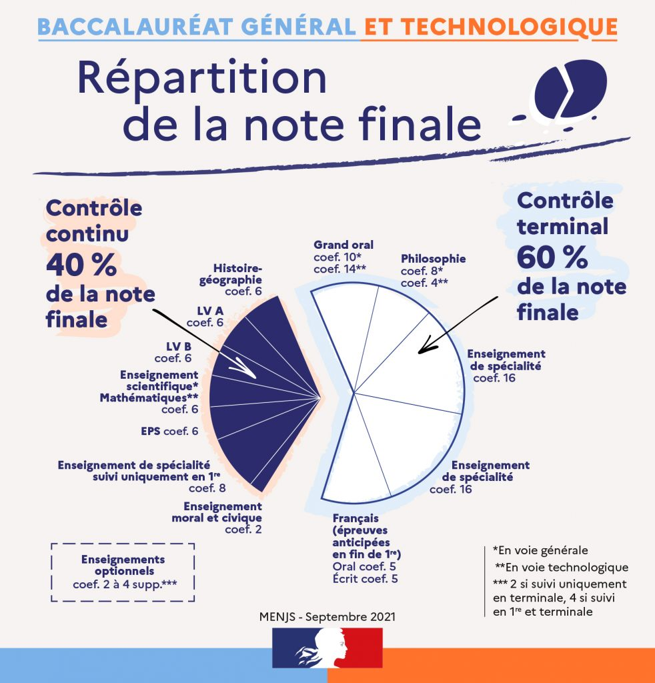

Slide 18

La voie générale et technologique*
Coefficients des épreuves du baccalauréat
Épreuves | Coefficient | Nature de l’épreuve | Calendrier
Épreuves finales
Français | 5 | Écrit | Juin de l’année de 1re
Français | 5 | Oral | Juin de l’année de 1re
Philosophie | 8 (4) | Écrit | Juin de l’année de T^{ale}
Grand oral* | 10 (14) | Oral | Juin de l’année de T^{ale}
Spécialité 1 | 16 | Écrit | Juin de l’année de T^{ale}
Spécialité 2 | 16 | Écrit | Juin de l’année de T^{ale}
Contrôle continu
Moyenne des résultats du cycle T^{al} | 40 |  | Ensemble des notes de 1re et de T^{ale}
Total | 100
* L’oral porte sur un projet adossé à un ou deux enseignements de spécialité choisis par le candidat

Slide 19
Affectation en Première
L’affectation en 1ère générale ou en première technologique ne peut se faire qu’après décision d’orientation conforme du chef d’établissement d’origine de l’élève.
L’affectation en première générale au lycée du parc est prioritaire si le passage en 1ere générale est autorisé par le conseil de classe (C’est le lycée d’origine de l’élève)
Il est possible de demander un autre lycée si la ou les spécialités ne sont pas proposées dans le lycée d’origine. (Sciences de l’ingénieur, Arts, EPS, LCA, Biologie écologie)
En première technologique : La famille doit saisir des vœux de lycées sur la procédure Affelnet. L’affectation se fait en fonction des résultats de l’élève.

Slide 20
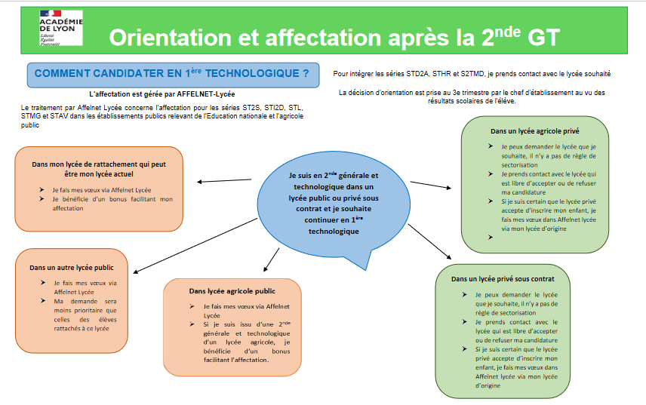

Slide 21
Orientation en seconde 2024 / 2025
Conseils de classe du 1er semestre (du 20 au 24 janvier 2025)
Intention d’orientation des familles et avis provisoire du conseil de classe :
Voie générale, avec 4 enseignements de spécialité pour avis (5 si choix non proposé au lycée du Parc)
Voie technologique, avec mention de la série
Conseils de classe du 2e semestre (du 26 mai au 5 juin 2025)
Choix définitif d’orientation et proposition du conseil de classe :
Voie générale, avec 3 enseignements de spécialité pour avis
Voie technologique, avec mention de la série
Décision (Voie générale ou Série technologique)

Slide 22

Orientation en 2de 2024/2025
Conseils de classe du 1er semestre (du 20 au 24 janvier 2025)
Souhaits provisoires d’orientation :
Voie générale, avec 4 enseignements de spécialité pour avis (5 si choix non proposé au lycée du Parc)
Voie technologique, avec mention de la série
Conseils de classe du 2e semestre (du 26 mai au 5 juin 2025)
Vœux définitifs
Voie générale, avec 3 enseignements de spécialité pour avis
Voie technologique, avec mention de la série
Décision (Voie générale ou Série technologique)

Slide 23



Construire son projet d’orientation
Dès le début de l’année de seconde, les lycéens commencent à construire leur projet d’orientation; ils sont accompagnés par l’équipe pédagogique et la psychologue de l’Éducation Nationale.
Afin de fournir aux élèves une information fiable et approfondie sur les formations de l’enseignement supérieur et le monde professionnel, l’ONISEP a mis en ligne une plateforme de ressources :
https://lycee-avenirs.onisep.fr
Consultez www.horizons21.fr Cette application développée par l’ONISEP vous permet de voir toutes les correspondances possibles entre des combinaisons d’enseignements de spécialité et des « horizons » vers de futures études supérieures ou activités professionnelles.
22

Slide 24
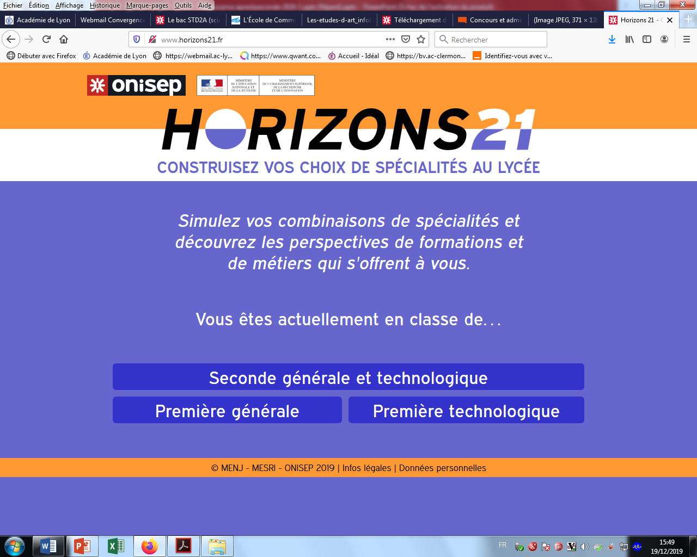
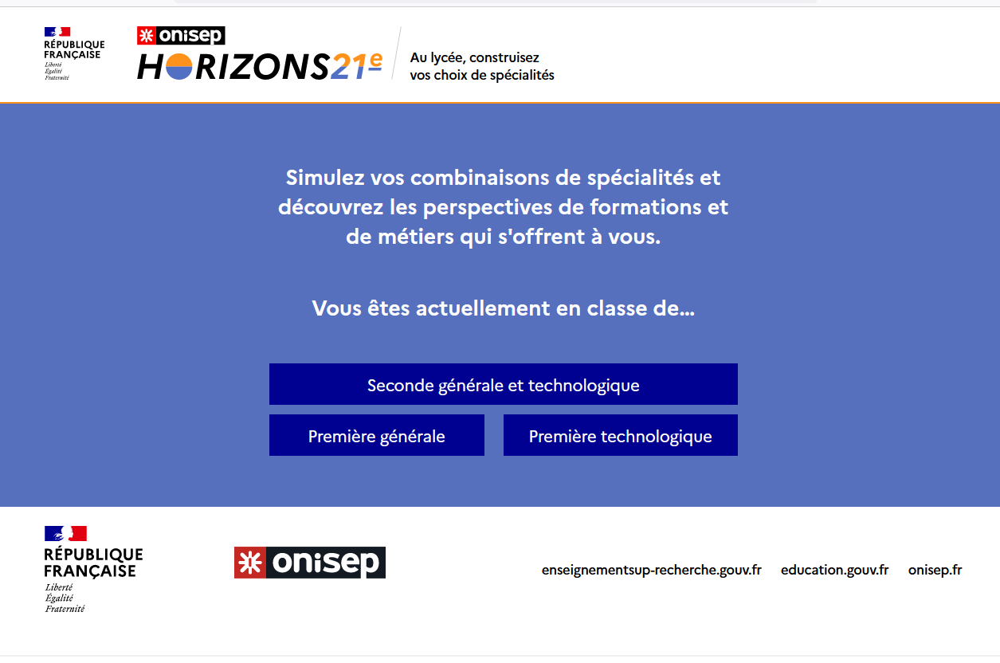

Slide 25
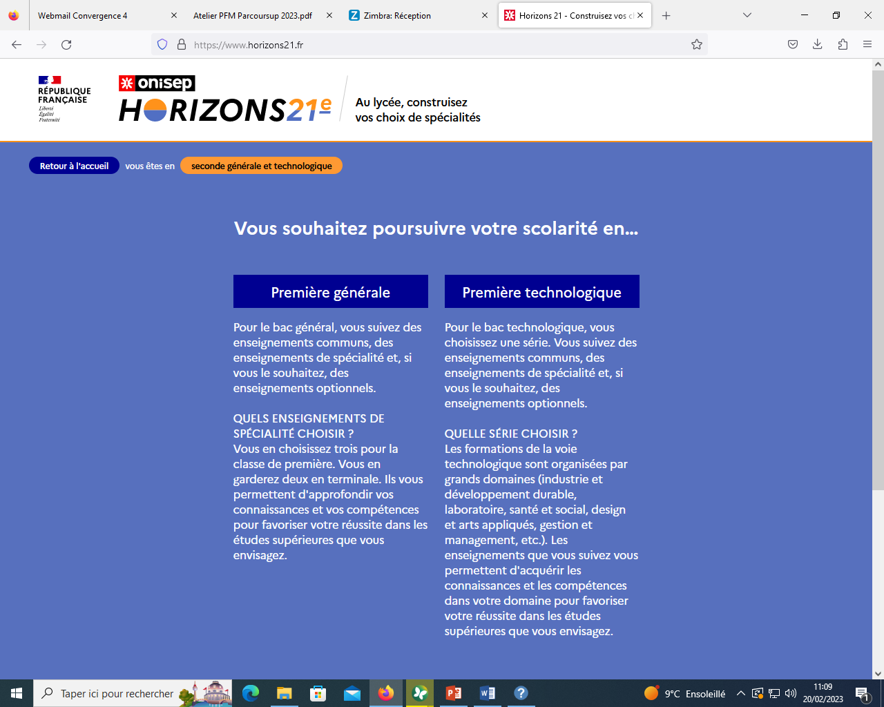

Slide 26
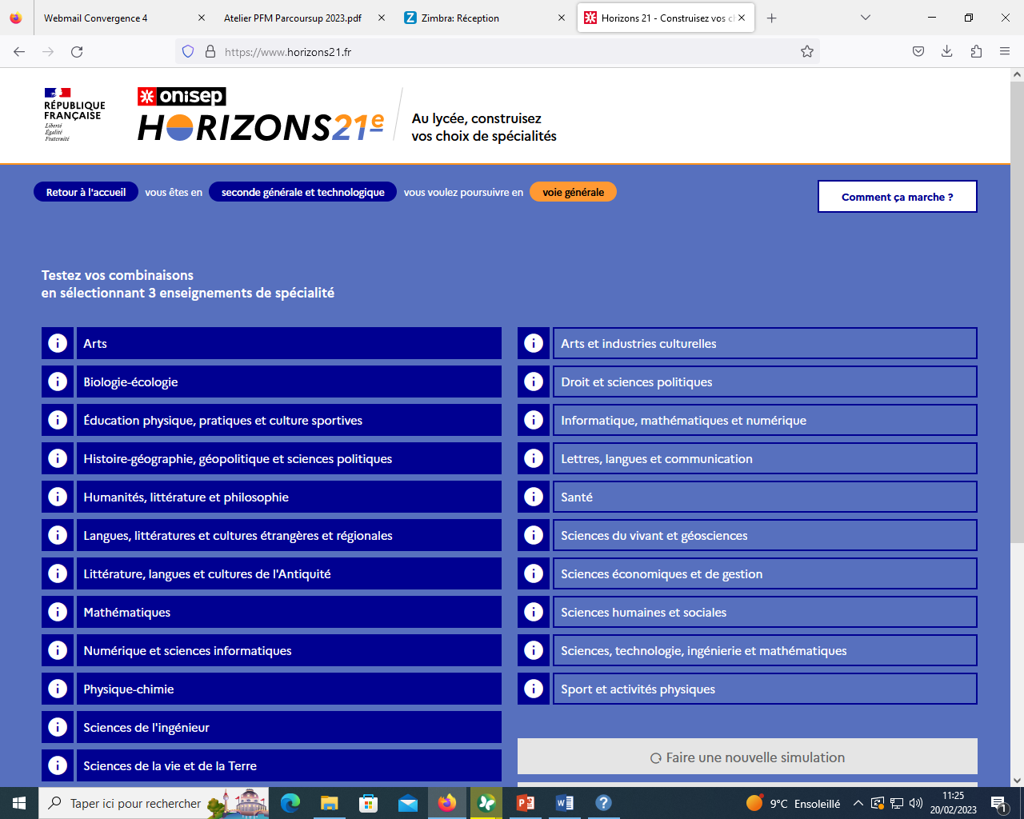

Slide 27
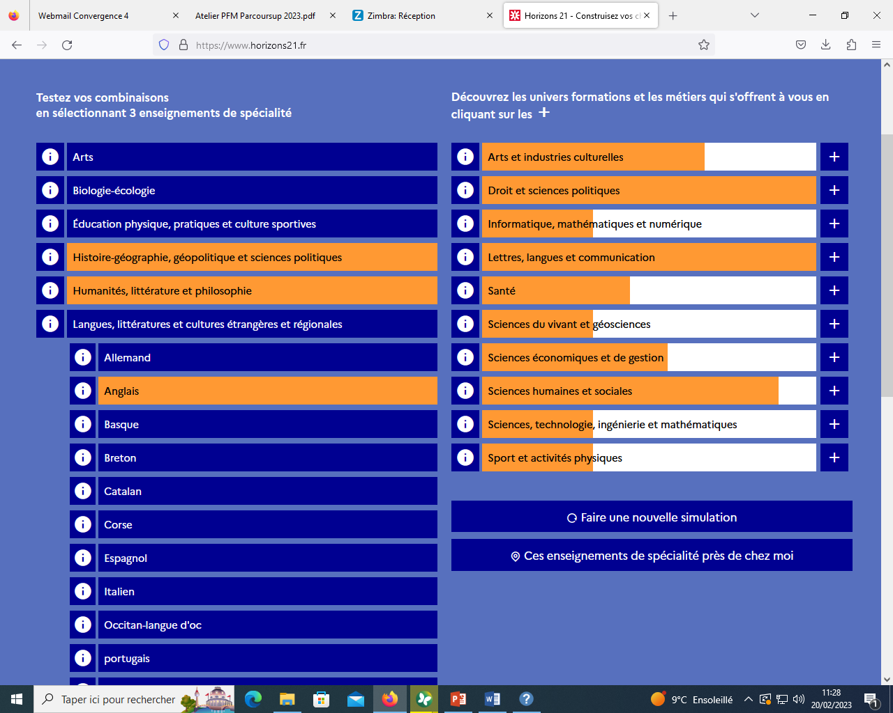

Slide 28
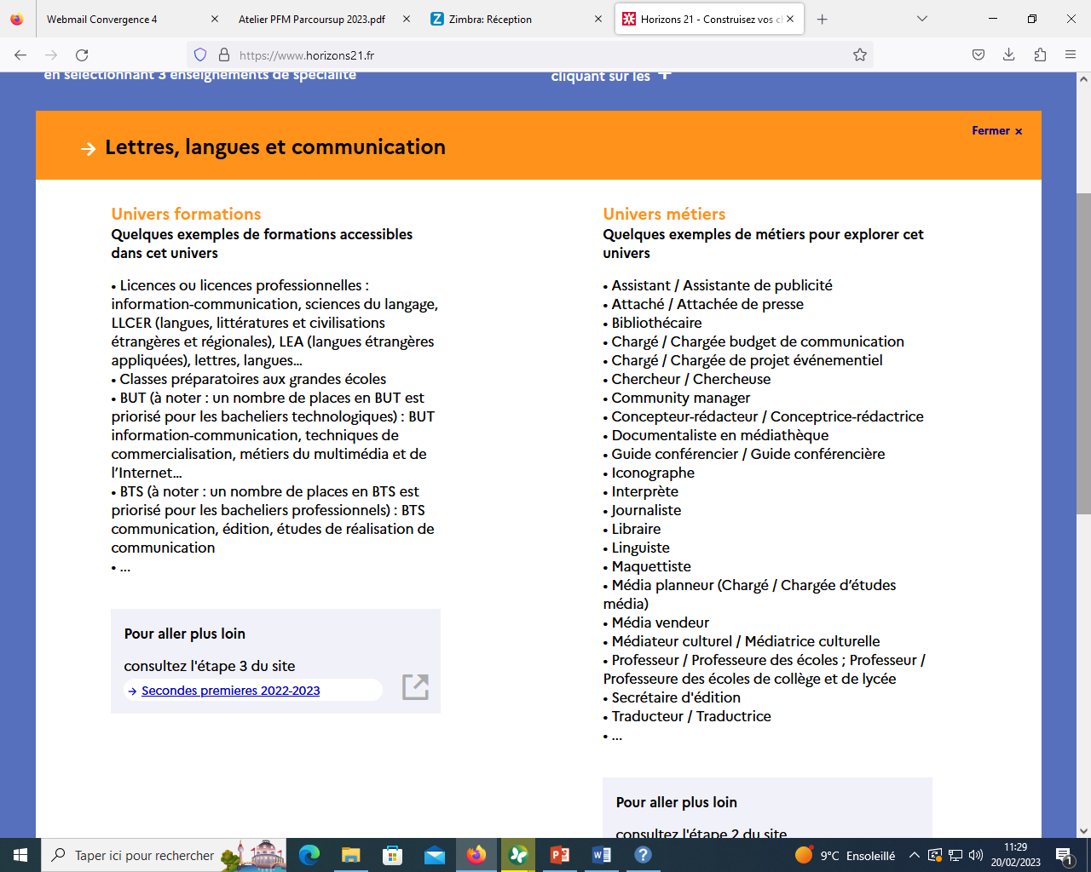

Slide 29
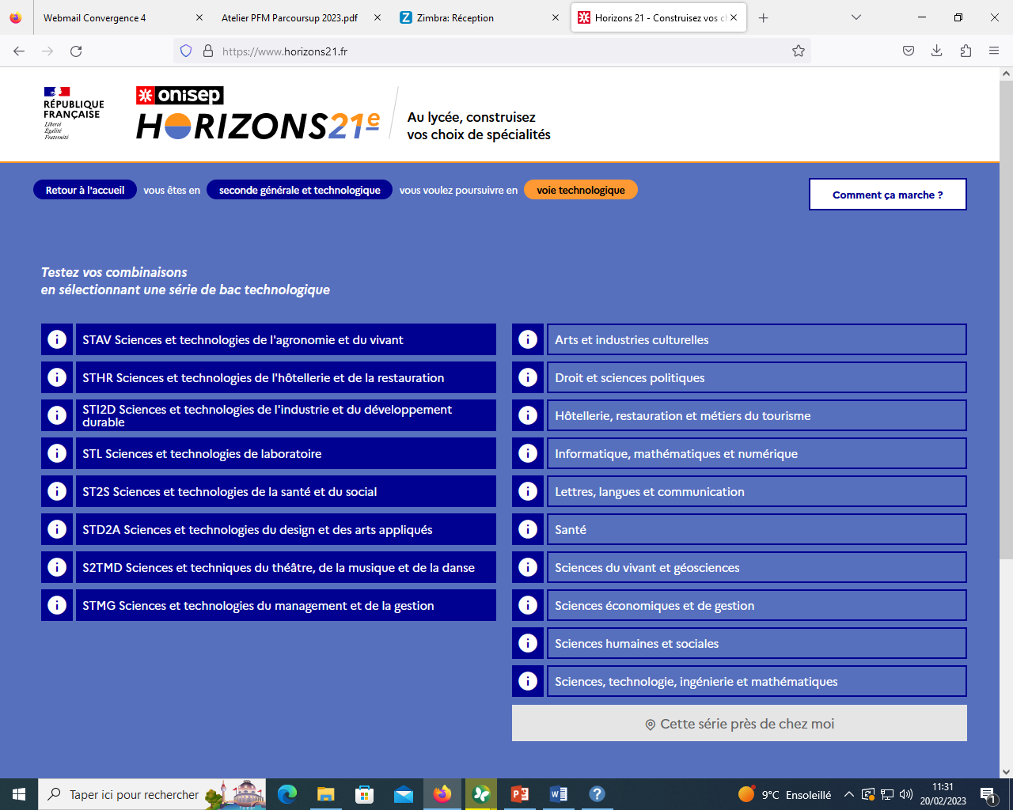

Slide 30
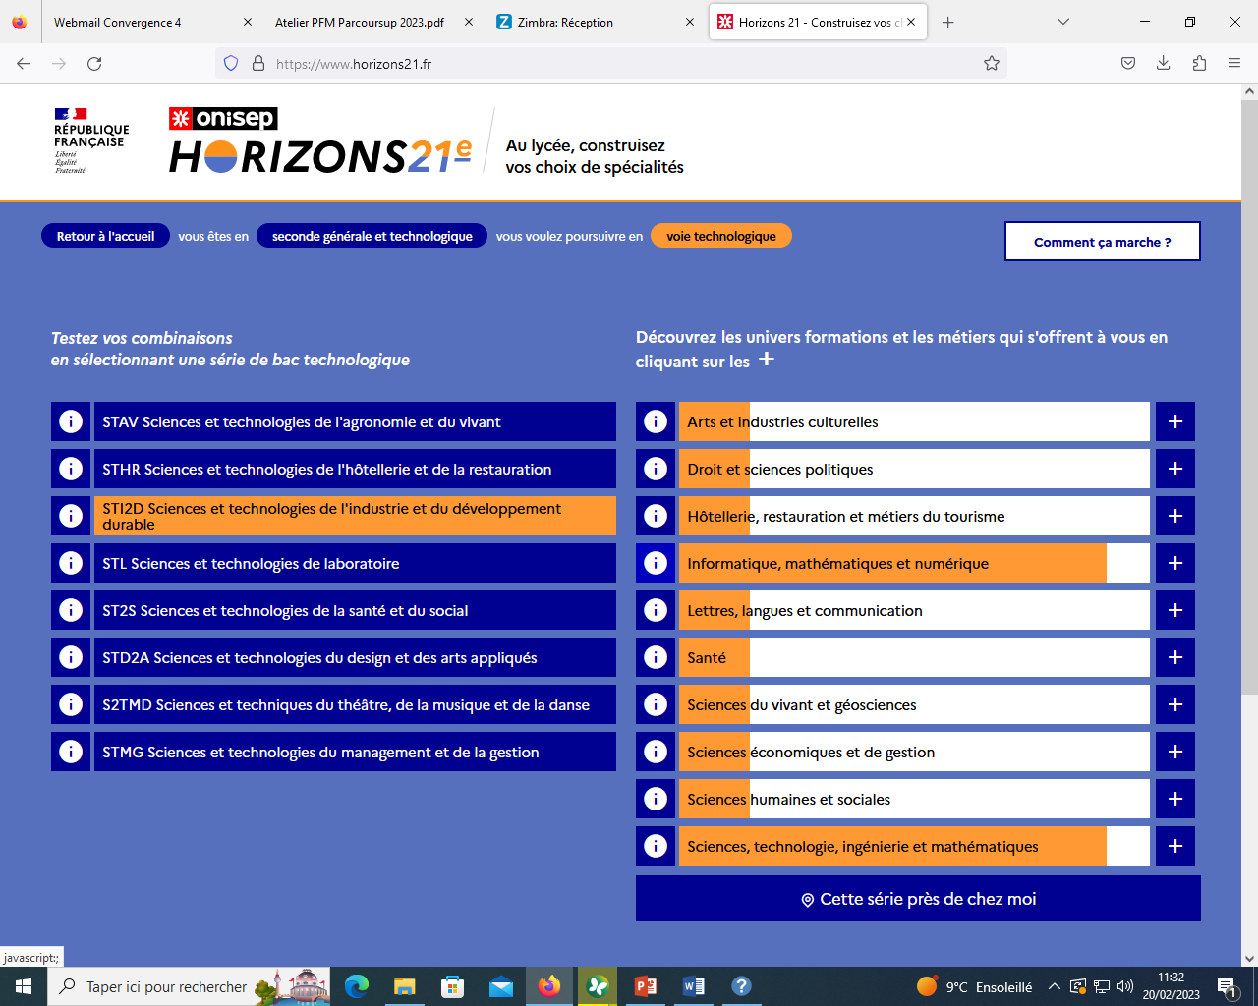

Slide 31
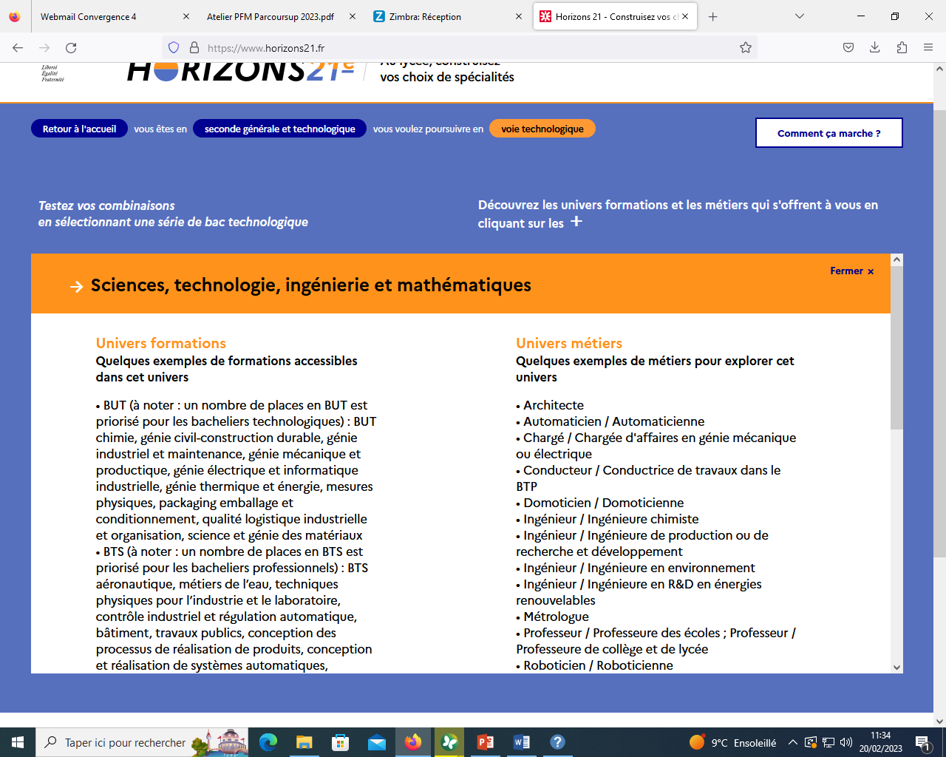

Slide 32
Stage d’observation en milieu professionnel
Deux semaines du 16 au 27 juin 2025
Stage en entreprise, en administration ou en association
Dispense possible, sur demande, pour les élèves effectuant le séjour de cohésion SNU en juin 2025.
FAQ sur le site du ministère (« stage seconde 2025 » sur Google)

Slide 33

Permanences au lycée
Madame Gwenaëlle LONCHAMP
Psychologue Education Nationale
(Education, Développement et Conseil en Orientation) :
Vendredi 9h-12h/13h30-17h
Prendre RDV au Bureau de la Vie Scolaire
Notes:
33

Slide 34
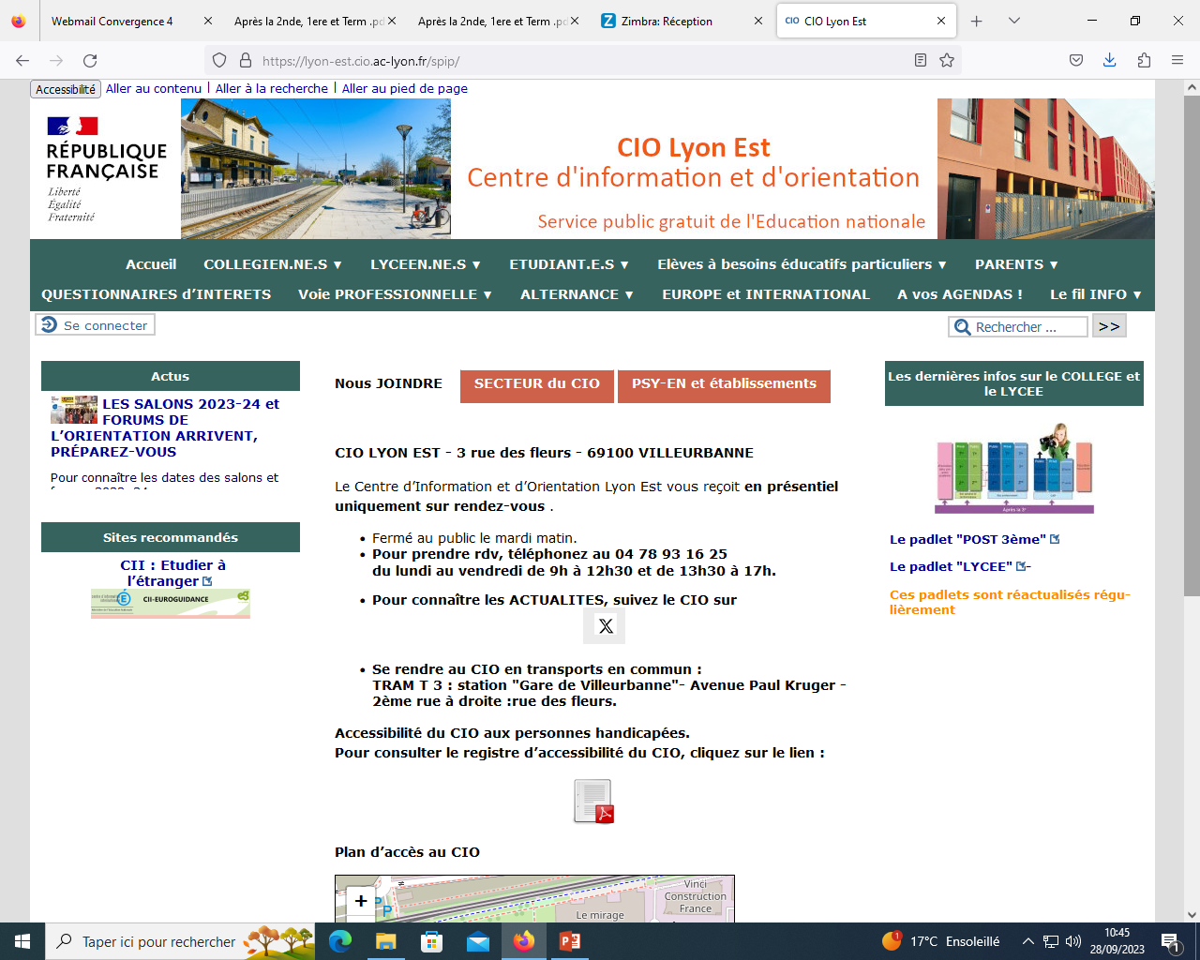
CIO Lyon Est

Slide 35
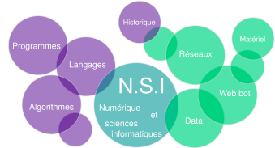
La voie générale
Enseignements de spécialité
Numérique et Sciences Informatiques
Cet enseignement de spécialité permet d’acquérir les concepts et les méthodes qui fondent l’informatique, dans ses dimensions scientifiques et techniques.
Il développe chez les élèves des compétences multiples : analyser et modéliser un problème en termes de flux et de traitement d’informations ; concevoir des solutions algorithmiques ; traduire un algorithme dans un langage de programmation.
Les élèves acquièrent aussi des connaissances scientifiques et des savoir-faire qui leur permettront d’apprendre à utiliser l’informatique dans la vie quotidienne et professionnelle de manière responsable et critique.
Programme Premiere
Programme Terminale

Slide 36
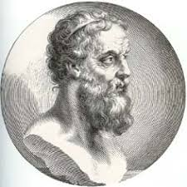
La voie générale
Enseignements de spécialité
Humanités, littérature et philosophie
La spécialité Humanités, littérature et philosophie propose l'étude de la littérature et de la philosophie de toutes les époques par la lecture et la découverte de nombreux textes afin d'affiner la pensée et de développer la culture du lycéen. Elle s'appuie sur plusieurs grandes questions qui accompagnent l'humanité, depuis l'Antiquité jusqu'à nos jours : comment utiliser les mots, la parole et l'écriture ? Comment se représenter le monde, celui dans lequel on vit et ceux dans lesquels ont vécu et vivent d'autres hommes et femmes ? Cet enseignement développe ainsi la capacité du lycéen à analyser des points de vue, à formuler une réflexion personnelle argumentée et à débattre sur des questions qui relèvent des enjeux majeurs de l'humanité.
Programme Premiere
Programme Terminale

Slide 37


La voie générale
Enseignements de spécialité
Histoire, géographie, géopolitique et sciences politiques
La spécialité Histoire-géographie, géopolitique et sciences politiques propose des clés de compréhension du monde contemporain par l'étude de différents enjeux politiques, sociaux et économiques majeurs. Chaque thème du programme est l'occasion d'une observation du monde actuel, mais également d'un approfondissement historique et géographique permettant de mesurer les influences et les évolutions d'une question politique. L'analyse, adossée à une réflexion sur les relations internationales, développe le sens critique des lycéens, ainsi que leur maîtrise des méthodes et de connaissances approfondies dans différentes disciplines ici conjuguées.
Programme Premiere
Programme Terminale

Slide 38


La voie générale
Enseignements de spécialité
Langues, littératures et cultures étrangères
L'enseignement de spécialité en Langues, littératures et cultures étrangères (classe de première, voie générale) s'adresse à tous les lycéens souhaitant consolider leur maîtrise d'une langue vivante étrangère (l'allemand, l'anglais, l'espagnol ou l'italien, en fonction de l’offre de chaque lycée) à un niveau d'utilisateur expérimenté. Il vise à faire acquérir une culture approfondie et diverse relative à la langue étudiée. En s'appuyant sur des supports variés et authentiques (œuvres littéraires, articles de presse, films, documents iconographiques, documents numériques…), les élèves sont amenés à découvrir la spécificité de la culture propre à la langue étudiée, les œuvres patrimoniales majeures qui la constituent mais aussi les grandes questions qui traversent l'actualité des pays concernés ou qui ont forgé leur histoire.
Programme Premiere
Programme Terminale

Slide 39

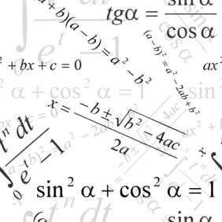
La voie générale
Enseignements de spécialité
Mathématiques
L'enseignement de spécialité de Mathématiques permet aux lycéens d'explorer la puissance des mathématiques comme outil de modélisation et de représentation du monde, au travers de l'étude renforcée et approfondie des thèmes suivants : « Algèbre », « Analyse », « Géométrie », « Probabilités et statistique » et « Algorithmique et programmation ». Cet enseignement s'ouvre à l'histoire des mathématiques pour éclairer l'émergence et l'évolution des notions et permet aux lycéennes et aux lycéens d'accéder à un plus haut degré d'abstraction et de consolider la maîtrise du calcul algébrique. L'utilisation de logiciels, d'outils de représentation, de simulation et de programmation favorise l'expérimentation et la mise en situation. Les interactions avec d'autres enseignements de spécialité tels que physique-chimie, sciences de la vie et de la Terre, sciences de l'ingénieur, sciences économiques et sociales sont valorisées.
Programme Premiere
Programme Terminale

Slide 40

La voie générale
Enseignements de spécialité
Physique Chimie
L'enseignement de spécialité de Physique-chimie propose aux lycéens d'explorer le réel, du microscopique au macroscopique, en étudiant l'« organisation et les transformations de la matière », le « mouvement et les interactions », « les conversions et transferts d'énergie » et « les ondes et signaux ». Cet enseignement promeut une alliance équilibrée entre deux aspects fondateurs de la discipline : l'expérimentation et la modélisation, qui conduisent conjointement à la formulation mathématique de lois physiques validées. Les nombreux domaines d'applications tant de la vie courante que liés aux grands enjeux sociétaux (énergie, environnement) donnent à l'élève une image concrète, vivante et actuelle de la physique et de la chimie.
Programme Premiere
Programme Terminale

Slide 41


La voie générale
Enseignements de spécialité
Sciences de la Vie et de la Terre
L'enseignement de spécialité « Sciences de la vie et de la Terre » propose aux lycéens d'approfondir des notions en lien avec les thèmes suivant : « La Terre, la vie et l'évolution du vivant », « Enjeux planétaires contemporains » et « Corps humain et santé ». Le programme développe chez le lycéen des compétences fondamentales telles que l'observation, l'expérimentation, la modélisation, l'analyse, l'argumentation, etc., indispensables à la poursuite d'étude dans l'enseignement supérieur. Cette spécialité aborde des champs scientifiques majeurs en sciences du vivant comme en géosciences : organisation du vivant, biodiversité, évolution, fonctionnement des écosystèmes et écologie générale, fonctionnement et histoire de la planète Terre, etc. Elle propose également à l'élève une compréhension solide du fonctionnement de son organisme, mêlant une acquisition des concepts scientifiques avec une approche réfléchie des enjeux de santé personnelle et publique et une réflexion éthique et civique sur l’environnement et sur les bénéfices que l’être humain peut en tirer. La spécialité Sciences de la vie et de la Terre s'appuie sur des connaissances de physique-chimie, mathématiques et informatiques acquises lors des précédentes années et les remobilise dans des contextes où l'élève en découvre d'autres applications.
Programme Premiere
Programme Terminale

Slide 42


La voie générale
Enseignements de spécialité
Sciences Economiques et Sociales
L'enseignement de spécialité Sciences économiques et sociales renforce et approfondit la maîtrise par les lycéens des concepts, méthodes et problématiques essentiels de la science économique, de la sociologie et de la science politique. Il éclaire les grands enjeux économiques, sociaux et politiques des sociétés contemporaines. En renforçant les approches microéconomiques nécessaires pour comprendre les fondamentaux de l'économie et en proposant une approche pluridisciplinaire qui s'appuie notamment sur les sciences sociales, cet enseignement contribue à l'amélioration de la culture économique et sociologique des lycéens.
Programme Premiere
Programme Terminale

